Slide 1


Een introductie in Azure Automation
Robert Prüst
Technical Specialist
www.proact.eu
Notes:
***UPDATE URL ON SLIDE***

Slide 2

Agenda
Azure Automation
Wat is
Wat zijn de vereisten voor
Hoe gebruik ik
Wat kost

Slide 3
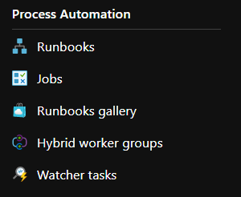
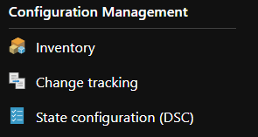
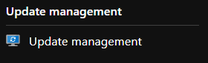
Wat is Azure Automation
Procesautomatisering
Configuratiebeheer
Updatebeheer
Notes:
Azure Automation biedt een cloud-gebaseerde automatiserings- en configuratieservice die consistent beheer in uw Azure- en niet-Azure-omgevingen ondersteunt.
Een inleiding tot Azure Automation | Microsoft Docs

Slide 4
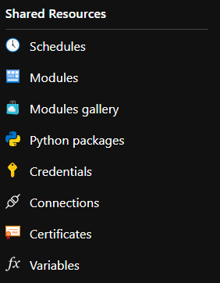
Hoe werkt Azure Automation
Log Analytics integratie
Shared Resources

Slide 5





Procesautomatisering
Runbooks
Jobs
Runbooks Gallery
Scripts welke je kan laten uitvoeren. PowerShell en Python.
Overzicht van reeds uitgevoerde opdrachten
Publiek beschikbaar gestelde runbooks
Hybrid worker groups
Watcher tasks
Groepen waarop je runbooks kan draaien, zowel Azure, non-Azure en on-premises machines
Gebeurtenissen zoeken en acties activeren met PowerShell-runbooks

Slide 6
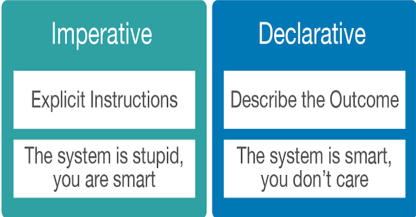
Wat is State Configuration (DSC)

Slide 7

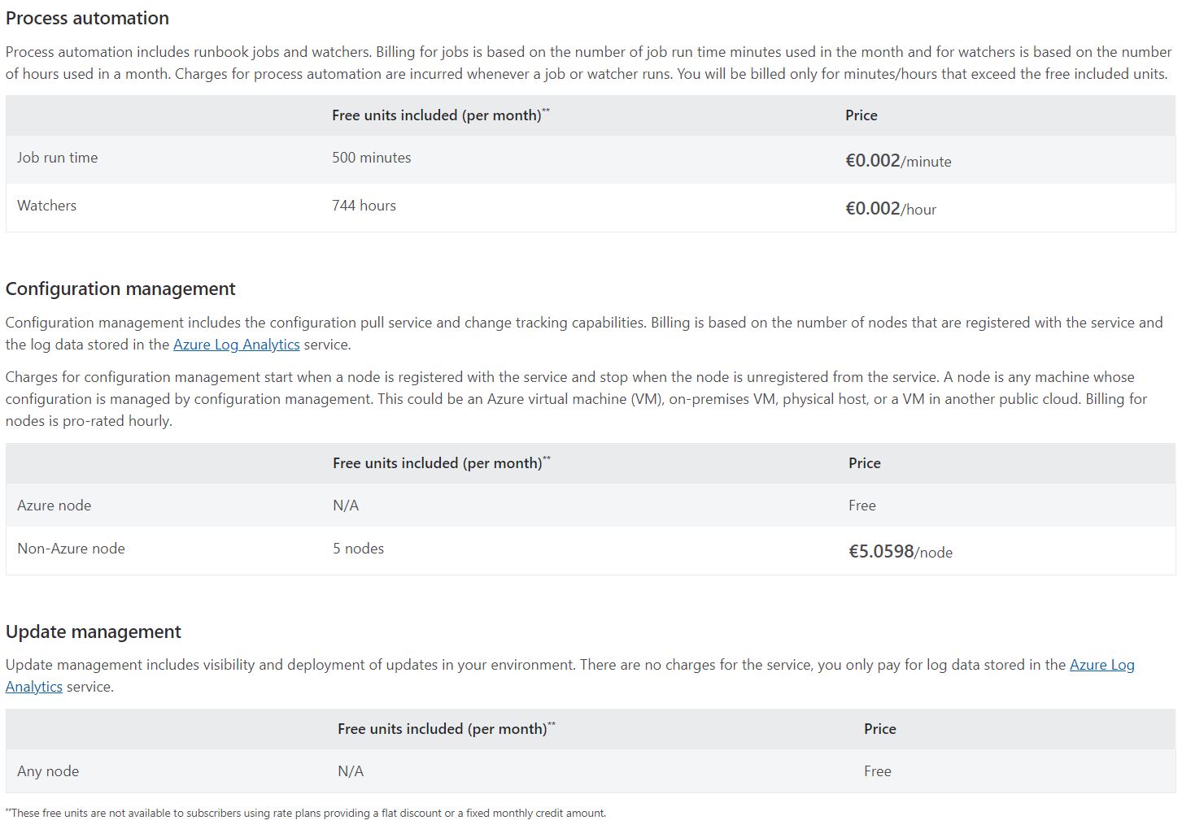
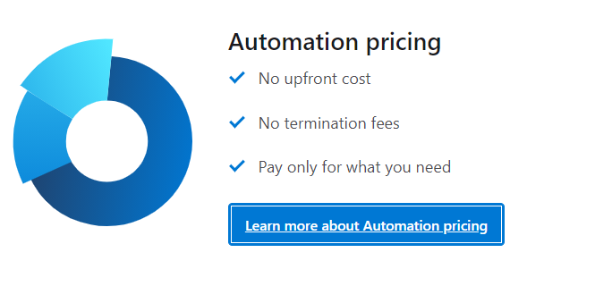
Wat kost Azure Automation
https://azure.microsoft.com/en-us/pricing/details/automation/

Slide 8
Thank you
www.proact.eu
Notes:
***UPDATE URL ON SLIDE***

Slide 9
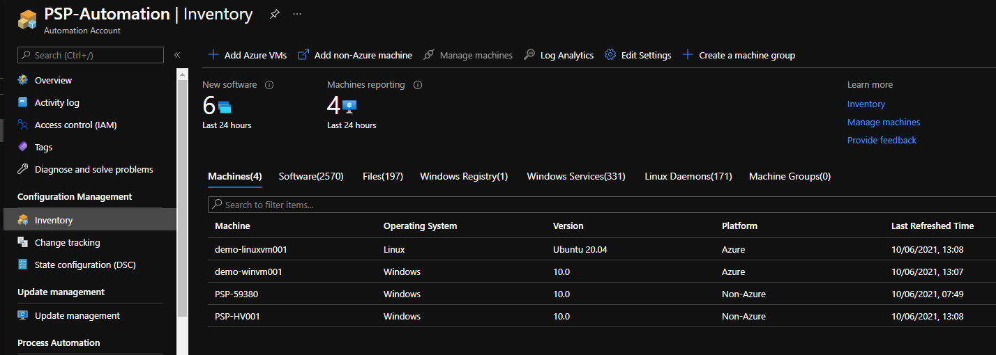
Notes:
Inventory

Slide 10
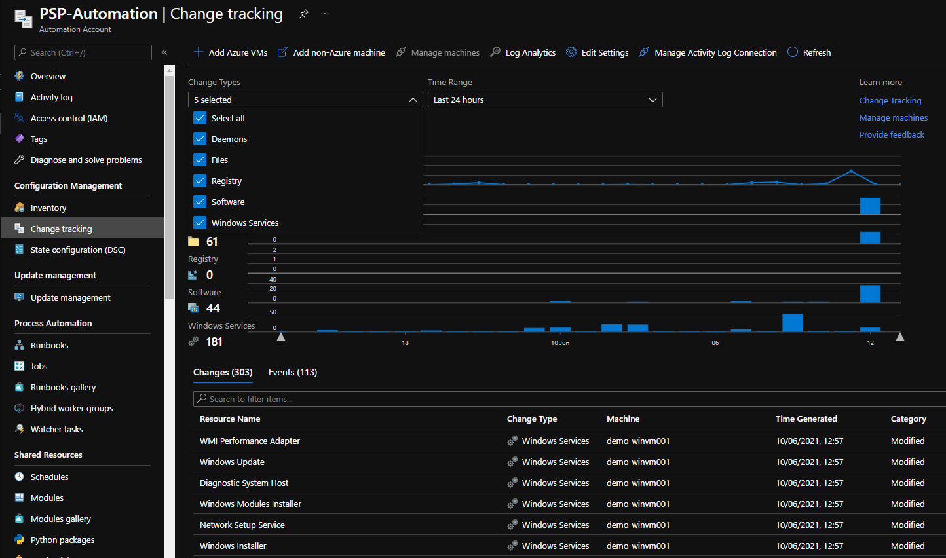
Notes:
Change Tracking 1

Slide 11
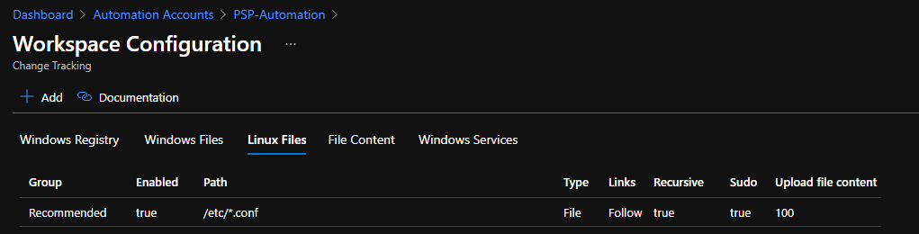
Notes:
Change Tracking 2

Slide 12
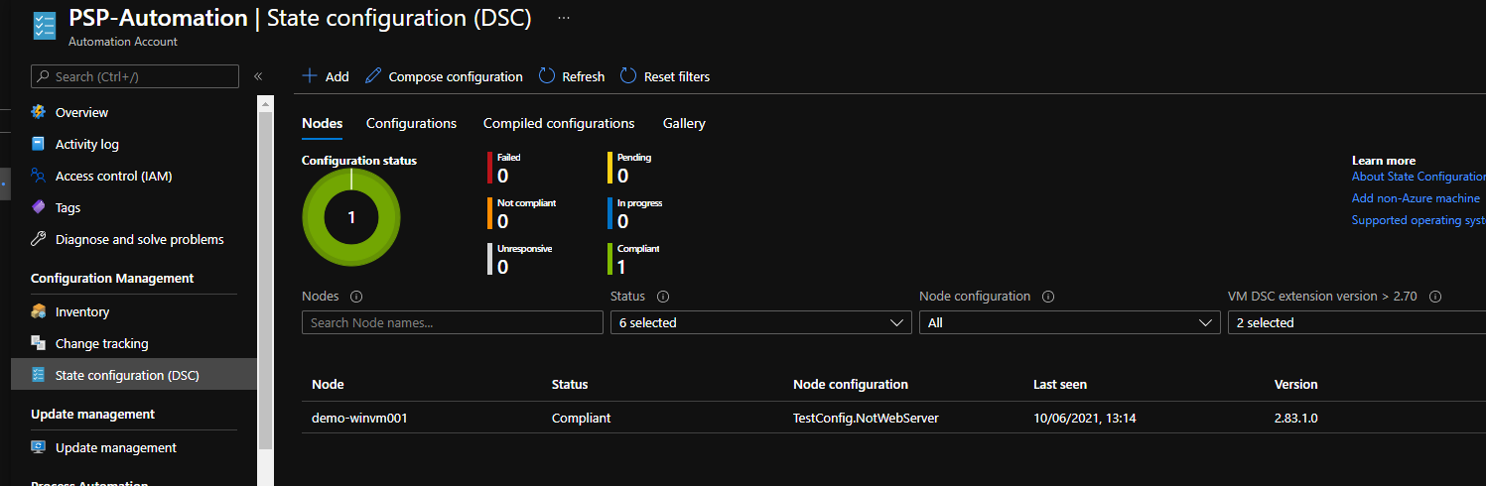
Notes:
DSC 1

Slide 13
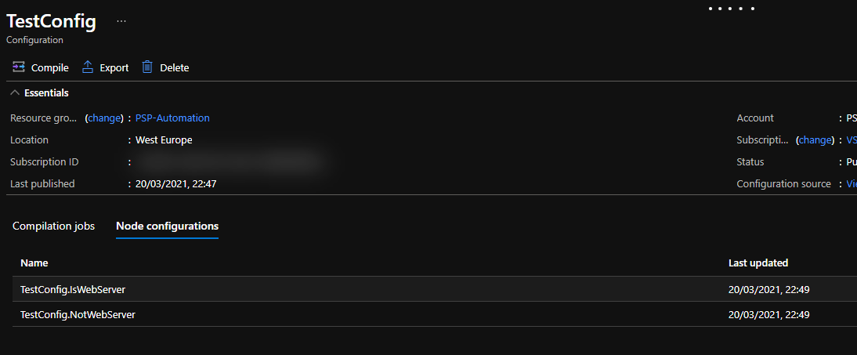
Notes:
DSC 2

Slide 14
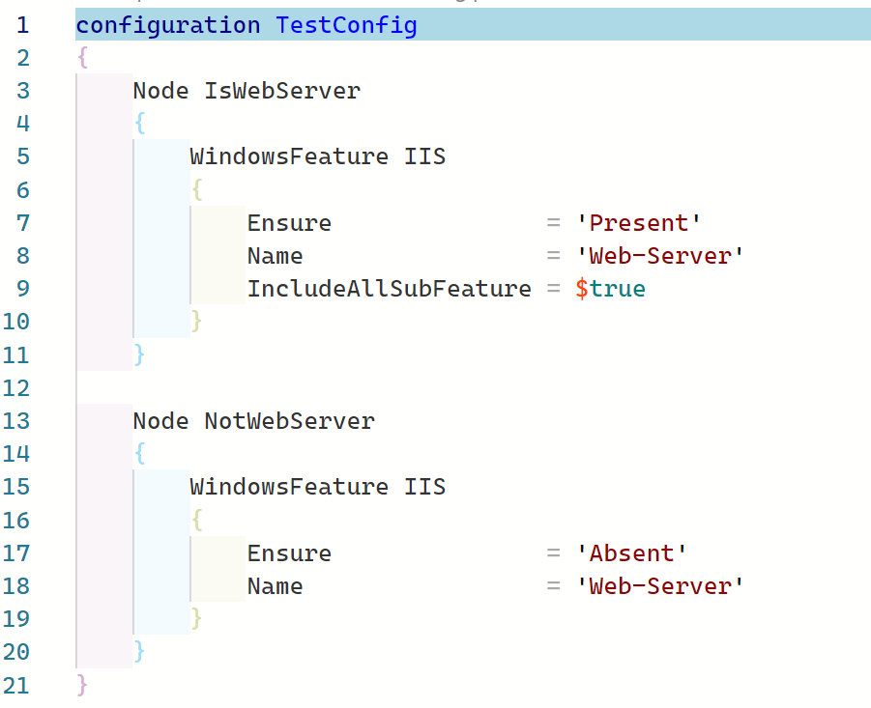
Notes:
DSC 3

Slide 15
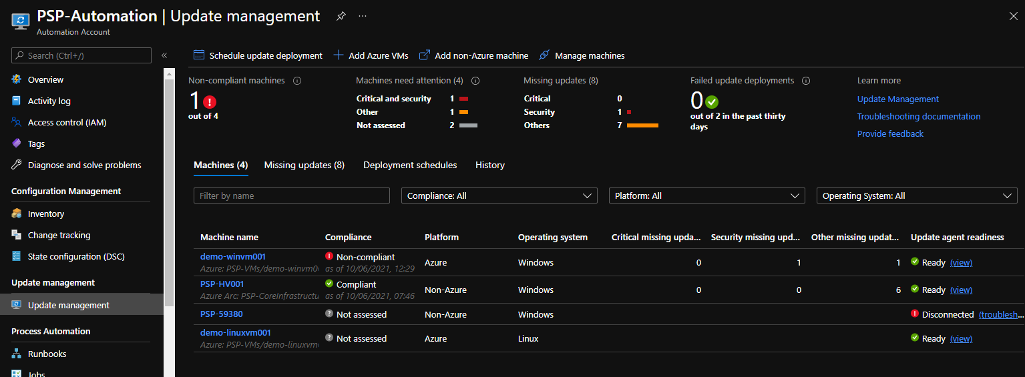
Notes:
Update Management 1

Slide 16
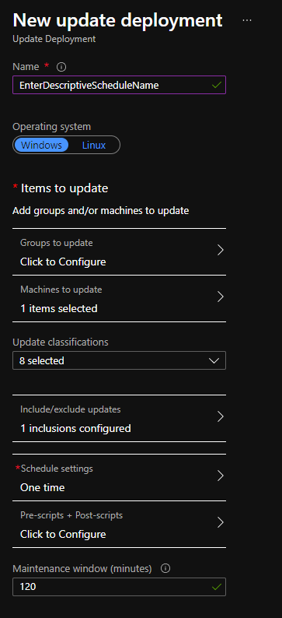
Notes:
Update Management 3

Slide 17
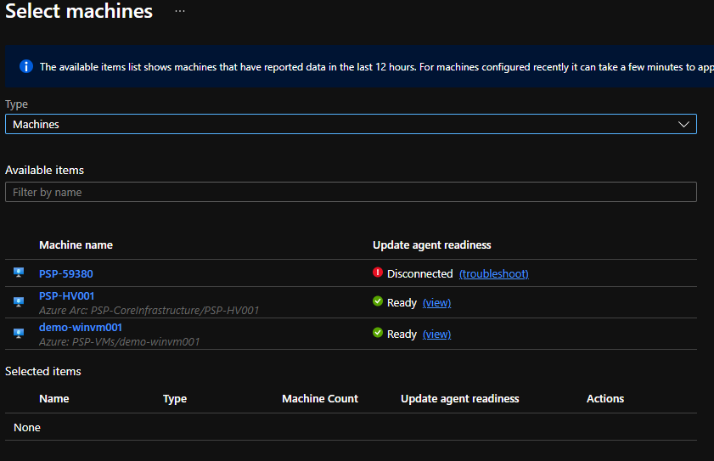
Notes:
Update Management 4

Slide 18
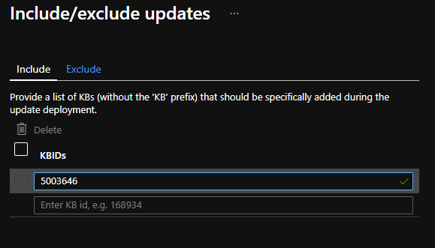
Notes:
Update Management 5

Slide 19
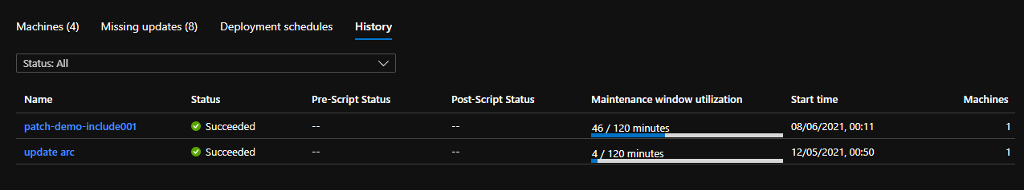
Notes:
Update Management 2

Slide 20
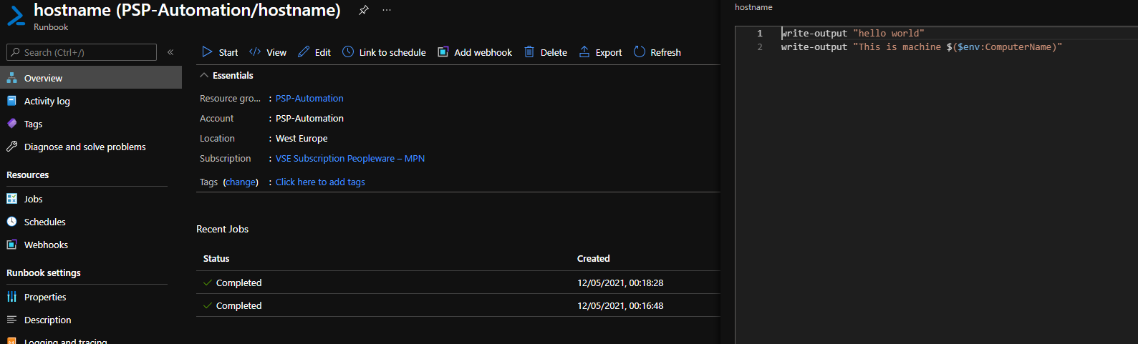

Slide 21
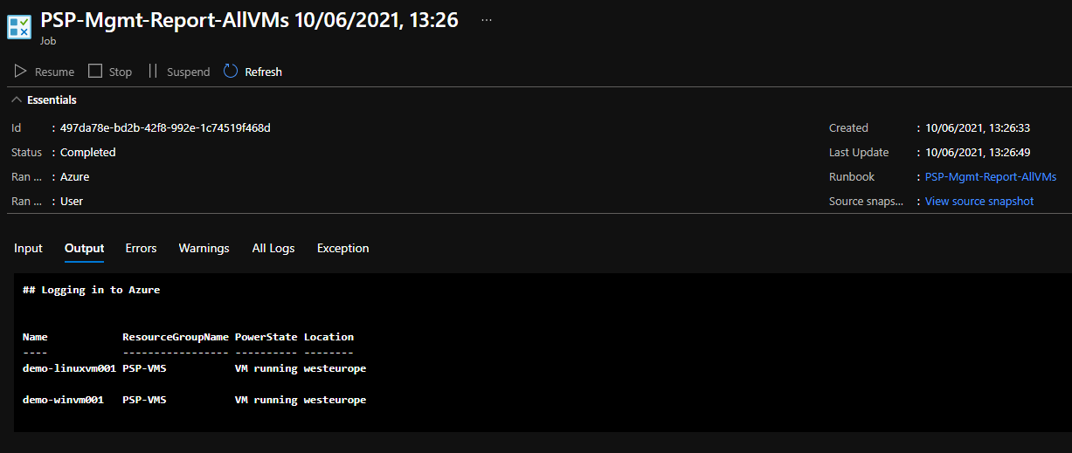

Slide 22
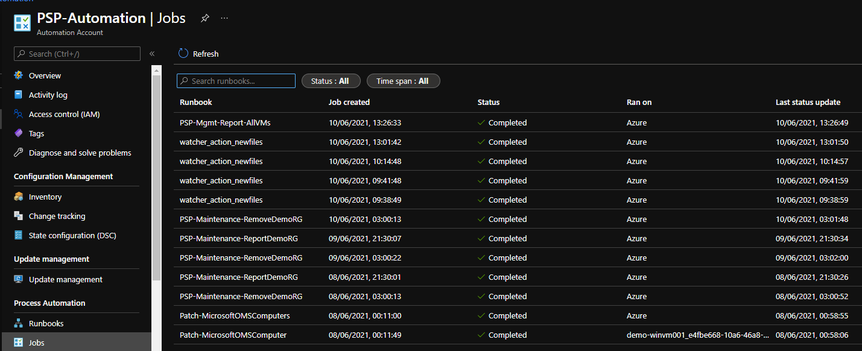

Slide 23
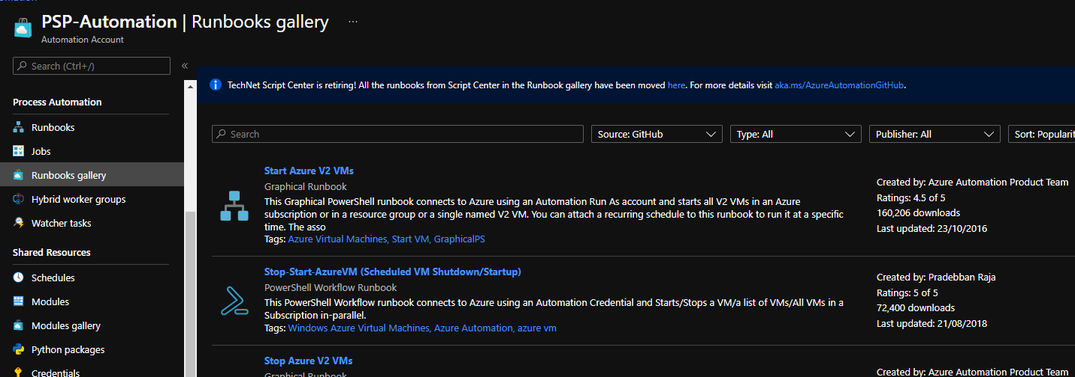

Slide 24
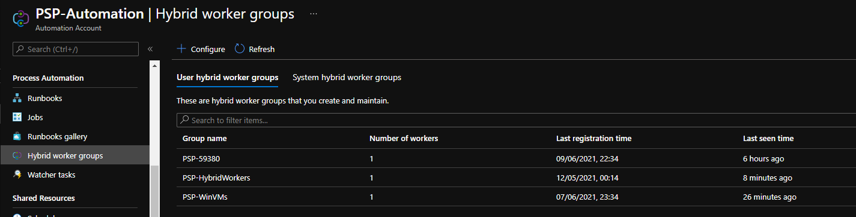

Slide 25
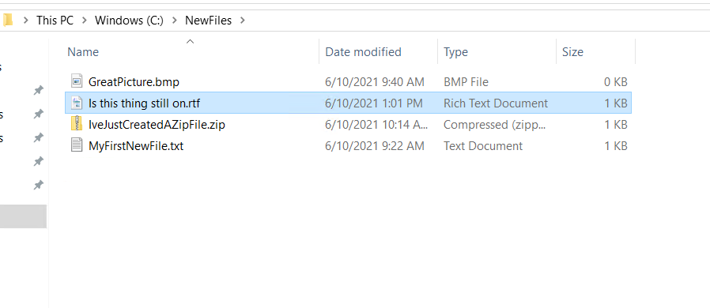
Notes:
Watcher Tasks 1

Slide 26
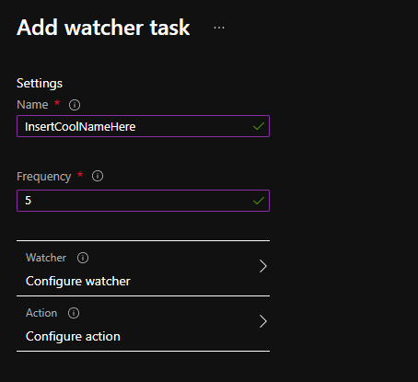
Notes:
Watcher Tasks 2

Slide 27
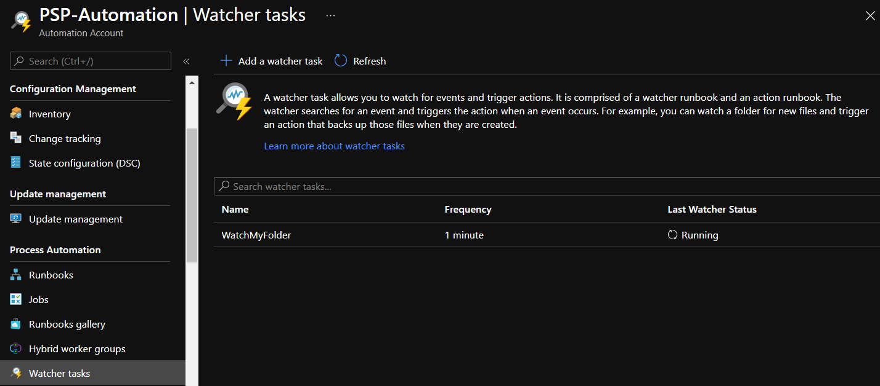
Notes:
Watcher Tasks 3

Slide 28
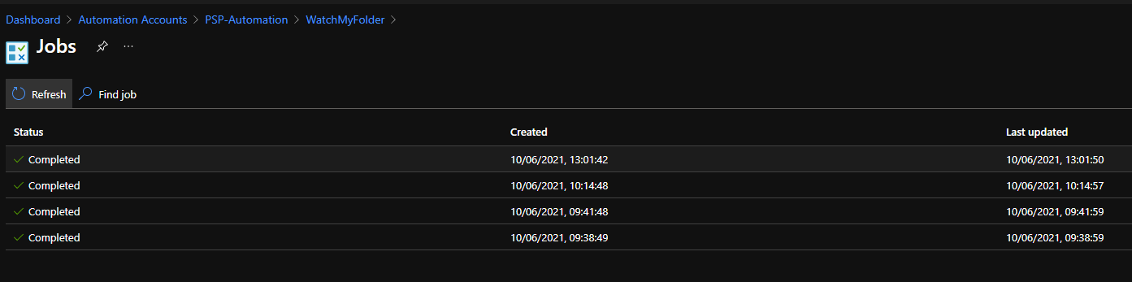
Notes:
Watcher Tasks 4

Slide 29
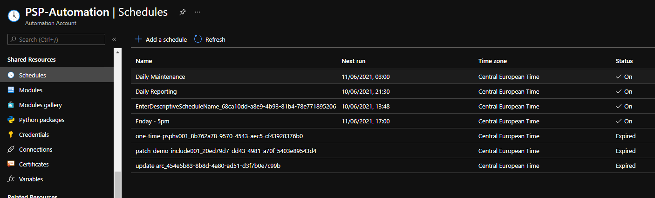

Slide 30
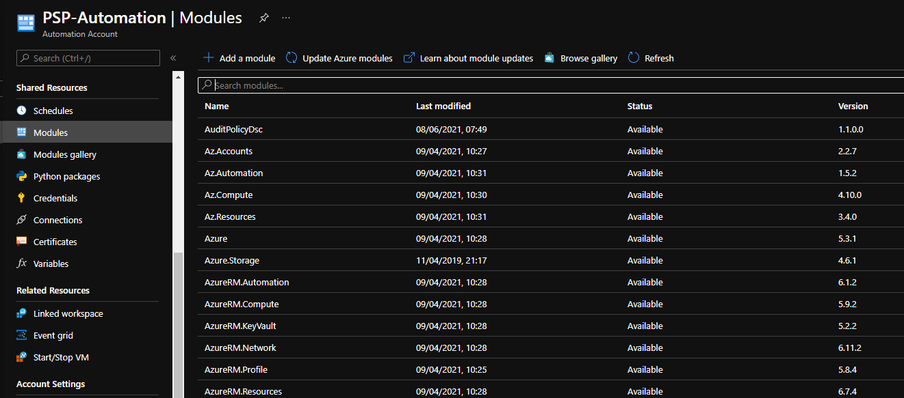

Slide 31
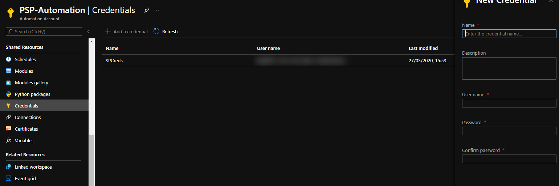

Slide 32
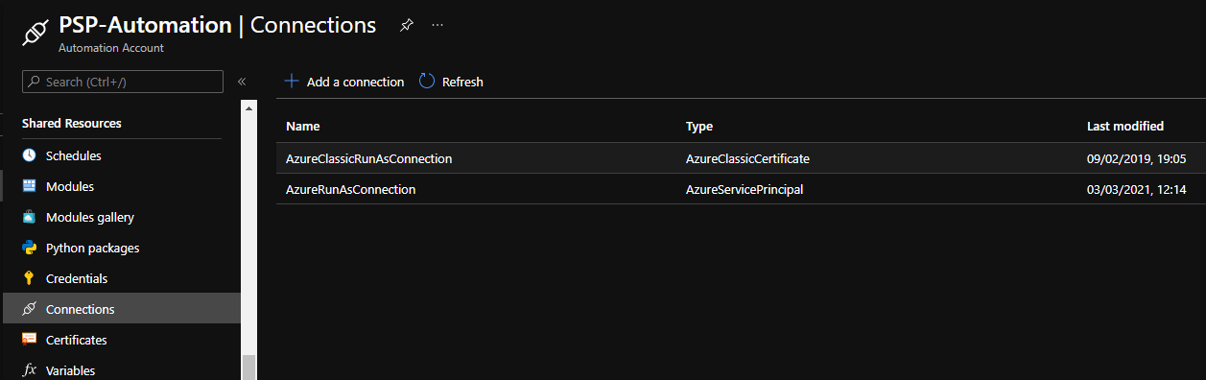

Slide 33
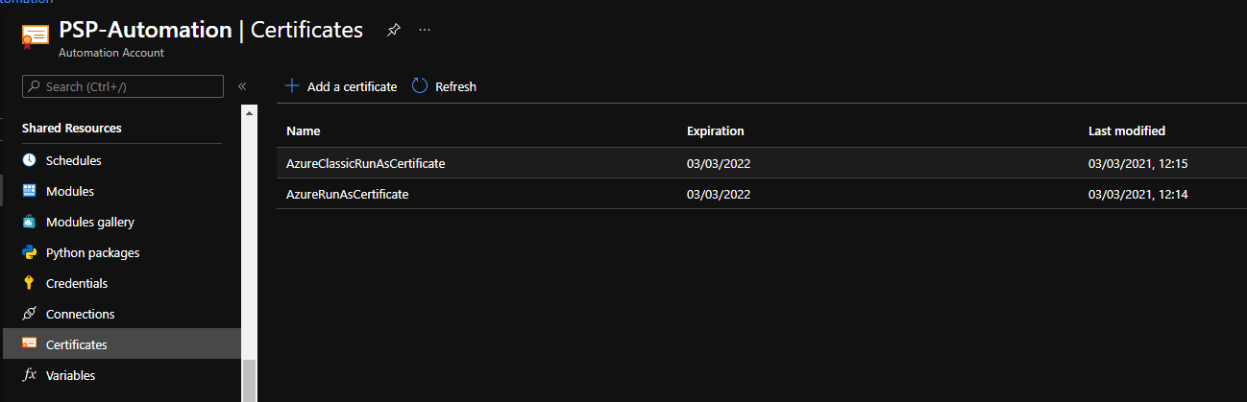

Slide 34
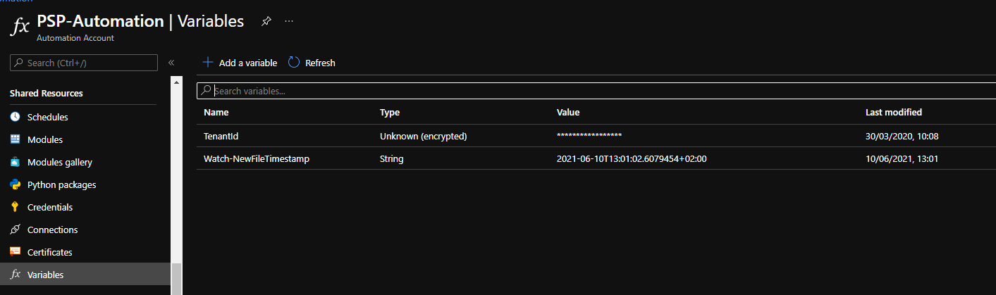

Slide 35
